Slide 1

Интерактивный плакат
Подготовила: Селяхина Л.Н.
г. Старый Оскол

Slide 2
Интерактивный плакат «Дорожные знаки»
предназначен для работы с детьми старшего дошкольного возраста (4-7 лет).
Цель: расширить знания о правилах дорожного движения у детей дошкольного возраста.
Плакат может быть использован в работе с детьми дошкольного возраста, воспитателями и родителями. Применение плаката, как в индивидуальной, так и групповой (подгрупповой) работе, в режимных моментах, в самостоятельной деятельности детей.
При использовании данного плаката, предусматривается участие воспитателя, взрослого для предоставления информации, которая указана на слайдах, в игре. Дети выполняют задания. Взрослый контролирует ответы детей. При необходимости, зачитывает варианты ответов. Положительные ответы поощряются сигналом и доброжелательным смайликом. Если ребёнок выбрал неправильный ответ, предлагается повторить ещё раз.
В конце выполненных заданий дети получают знак посвящение в пешеходы и весёлую песню.

Slide 3
















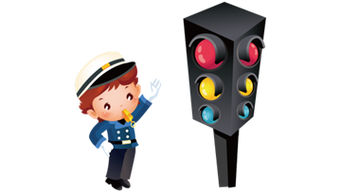









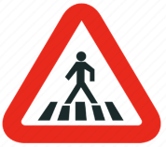



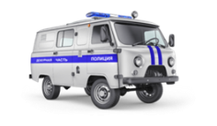





Slide 4


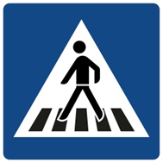
Информационно - указательные знаки.
Назови знак «Остановка общественного транспорта».
Знак
«Пешеходный переход»
Знак
«Место стоянки»
Знак
«Остановка
общественного транспорта»
Вернуться в начало.

Slide 5

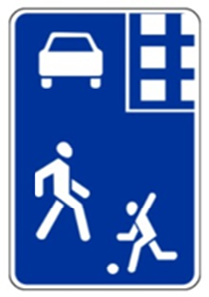


Информационно указательные знаки
Назови знак «Пункт медицинской помощи»
Знак
«Пункт питания»
Знак
«Жилая зона»
Знак
«Пункт медицинской помощи»
Вернуться в начало

Slide 6



:
":
Запрещающие
Назови знак «Движение на велосипедах запрещено»
Знак «Въезд запрещен»
Знак
"Ограничение максимальной скорости"
Знак
«Движение на велосипедах запрещено"
Вернуться
в начало

Slide 7


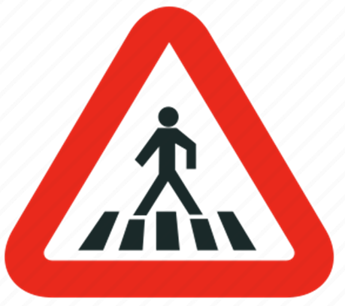


Предупреждающие
Назови знак «Движение пешеходов запрещено»
Знак "Дети"
Знак "Опасный поворот":
Знак
«Движение пешеходов запрещено»

Slide 8






Знаки приоритета
Назови знак «Уступи дорогу»
Знак
«Уступи дорогу»
Знак «Движение без остановки запрещено»
Знак
«Главная дорога»

Slide 9



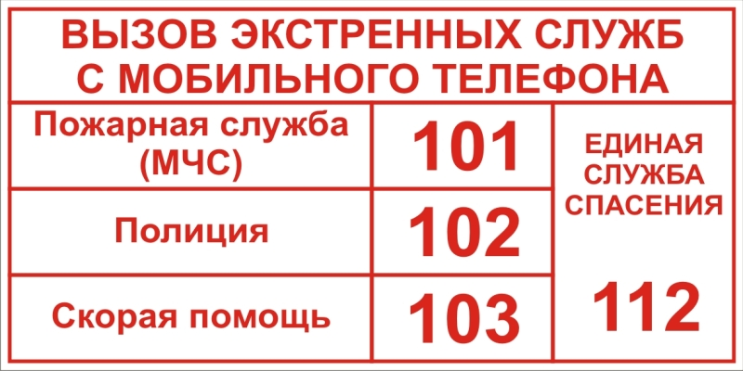
Специальные машины.
Расставь номера телефонов специальных служб и назови единый номер.

Slide 10

МОЛОДЕЦ !!!

